Slide 1
Winsock API网络编程基础（一）
实验参考教材
1. 《计算机网络实训与编程》
陆楠 等编 西安电子科技大学出版社
2. 《Visual C++网络通信编程实用案例精选》
丁展 刘海英编 人民邮电出版社
3. 《Windows 网络与通信程序设计》
王艳平 张越编 人民邮电出版社
1-<number>
Notes:
计算机应用基础
第5章 多媒体应用技术

Slide 2
什么是套接字网络编程？
通过网络协议进行通信所使用的编程接口来开发网络应用程序，称为套接字编程接口(Socket API)。
定义了应用程序与协议栈软件进行交互时使用的函数调用，决定了应用程序使用协议的方式、实现的功能。
实现套接字网络编程，可以采用两种方式：
在操作系统的内核中增加相应的软件来实现，
通过开发操作系统之外的函数库来实现。
套接字与其他I/O集成在一起，操作系统将套接字编程接口也看作一种输入/输出机制。

Slide 3
什么是套接字网络编程？
套接字是网络通信的基石
从实现的角度，套接字是一个复杂的软件机构，包含了一定的数据结构由操作系统内核管理。
从使用的角度，套接字形成了一种网络应用程序的编程接口（API）
微软定义了Windows下的Socktes规范（简称Winsock），是Windows系统环境下的套接字网络应用程序编程接口（Winsock API）
Winsock是一套开放的、支持多协议的网络编程接口。1991年至今，从1.0版发展到2.0.8版，已成为Windows网络编程的事实上的标准。

Slide 4
Windows Sockets 1.1版本
Winsock1.h文件中定义了所有WinSock1.1版本库函数的语法、相关的符号常量和数据结构。库函数的实现在WINSOCK.DLL动态链接库文件中。
利用Windows的特点，WinSock1.1定义了一批新的库函数，提供了对消息驱动机制的支持，有效利用Windows多任务多线程机制。
Windows Sockets 2.0版本
WinSock2.0与WinSock1.1完全兼容，增强了许多功能。
Winsock2.h文件中定义了库函数的语法、符号常量和数据结构。

Slide 5
Windows Sockets 2.0版本
（1）支持多种协议
（2）引入了重叠I/O的概念
（3）使用事件对象异步通知
（4）服务的质量（QOS）
（5）套接口组
（6）扩展的字节顺序转换例程
（7）分散/聚集方式I/O
（8）新增了许多函数

Slide 6
Winsock库的加载和释放
int WSAStartup ( //加载
WORD wVersionRequested, //指定要加载的Winsock库的版本，
高字节为次版本号，低字节为主版本号
LPWSADATA lpWSAData //指向WSADATA结构指针，用来返回DLL库的详细信息
);
int WSACleanup(void); //释放
Winsock错误处理函数WSAGetLastError()
int WSAGetLastError ( void );
返回本线程进行的上一次Winsock函数调用时的错误代码

Slide 7
Winsock加载和释放代码
#include <winsock2.h> // 头文件
#pragma comment(lib, “WS2_32”) //链接库
……….
WSADATA wsaData;
WORD sockVersion = MAKEWORD(2, 2); //生成版本2.0
if (WSAStartup(sockVersion, &wsaData) != 0 ) {
err = WSAGetLastError(); //报错，获取错误代码
exit(0) //错误退出
}
…………
WSACleanup();

Slide 8
封装CInitSock类
基于MFC设计，封装一个CInitSock类来管理Winsock库（加载和释放Winsock库）。
CInitSock类定义为：
class CInitSock { public: CInitSock(BYTE minorVer=2, BYTE MajorVer=2) { WSADATA wsaData; WORD sockVersion = MAKEWORD(minorVer,majorVer); if(::WSAStartup(sockVersion,&wsaData)!=0) { exit(0); } } ~CInitSock( ) { ::WSACleanup( ); } };

Slide 9
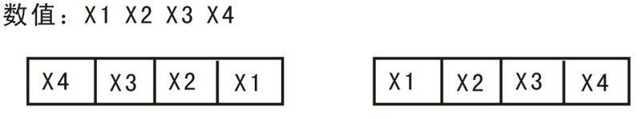
关于机器字节与网络字节
2种不同的字节顺序
机器字节（低字节在前）
网络字节（高字节在前）

Slide 10
字节顺序转换函数
u_short htons(u_short hostshort); //将u_short类型变量从机器字节顺序转换为网络字节顺序
u_long htonl(u_long hostlong); //将u_long类型变量从机器字节顺序转换为网络字节顺序
u_short ntohs(u_short netshort); //将u_short类型变量从网络字节顺序转换为机器字节顺序
u_long ntohl(u_long netlong); //将u_long类型变量从网络字节顺序转换为机器字节顺序
IP地址结构定义
struct in_addr {
union {
struct { u_char s_b1, s_b2, s_b3, s_b4; } S_un_b; //以4个u_char表示
struct {u_short s_w1, s_w2; } S_un_w; //以2个u_short表示
u_long S_addr; //以1个u_long表示
} S_un;

Slide 11
（1）inet_addr ( ) 将一个点分十进制IP地址字符串 → 32位IP地址
unsigned long inet_addr (
const char* cp //点分十进制数表示的IP地址串
);
（2）inet_ntoa（）将 in_addr结构型32位IP地址 → IP地址字符串
*char inet_ntoa (
struct in_addr in //指定一个in_addr结构型３２位IP主机地址。
);

Slide 12
（3）gethostname函数：获取本机名称
int gethostname ( //获取本地主机名
char* name, //返回时，存放主机名的缓冲区指针
int namelen, //缓冲区长度
);
（4）gethostbyname函数：通过本机名获取本机网络配置信息
struct hostent *gethostbyname( //获取主机网络配置信息
const char *name //指定主机名指针（由gethostname函数得到）
);

Slide 13
hostent结构定义：
struct hostent {
char *h_name; //主机名称
char **h_aliases; //主机别名
int h_addrtype; //主机ip地址的类型，//AF_INET为IPv4, AF_INET6为IPv6
int h_length; //ip地址长度
char **h_addr_list; //主机的ip地址列表（以网络字节顺序存储），
};

Slide 14
（5）Gethostbyaddr() 根据一个IP地址取回相应的主机信息
struct hostent* gethostbyaddr(。
const char* addr, //指向网络字节顺序地址的指针
int len, //地址长度，AF_INET类型地址中为4
int type ); //地址类型，应为AF_INET
（6） Getservbyname() 获取给定服务名和协议名的相关服务信息
struct servent* getservbyname(
const char* name, // 指向服务器的指针
const char* proto ); //指向协议名的指针
（7） Getservbyport() 获取给定端口号和协议名的相关服务信息
struct servent * getservbyport(
int port, //端口号，以网络字节顺序存储
const char *proto); ); //指向协议名的指针
Notes:
计算机应用基础
第5章 多媒体应用技术

Slide 15
（8） Getprotobyname() 获取给定协议名的相关协议信息
struct protoent * getprotobyname(
const char * name); //指向协议名的指针
（9） Getprotobynumber() 获取给定协议号的相关协议信息
struct protoent * getprotobynumber(
int number); //以主机顺序存储的协议号
以上函数成功地执行，就返回一个指向某种结构的指针，该结构包含所需要的信息。
若函数执行发生错误，就返回一个空指针。应用程序可以立即调用WSAGetLastError()来得到一个特定的错误代码。

Slide 16
关于IPHelper函数
用于管理本地网络设置的编程接口（API）
该编程接口可以获取主机网络设置信息（IP地址、MAC地址等）。
函数原型定义在Iphlpapi.h文件中，创建应用程序时，必须加载Iphlpapi.lib库

Slide 17
（1）GetAdaptersInfo() //获取网卡相关信息
void GetAdaptersInfo(
pAdapterInfo, \\ 返回网卡接口信息指针
&ulLen \\ 指针长度
)

Slide 18
typedef struct _IP_ADAPTER_INFO {
struct _IP_ADAPTER_INFO* Next;
DWORD ComboIndex;
char AdapterName[MAX_ADAPTER_NAME_LENGTH + 4];
char Description[MAX_ADAPTER_DESCRIPTION_LENGTH + 4];
UINT AddressLength;
BYTE Address[MAX_ADAPTER_ADDRESS_LENGTH];
DWORD Index;
UINT Type;
UINT DhcpEnabled;
PIP_ADDR_STRING CurrentIpAddress;
IP_ADDR_STRING IpAddressList;
IP_ADDR_STRING GatewayList;
IP_ADDR_STRING DhcpServer;
BOOL HaveWins;
IP_ADDR_STRING PrimaryWinsServer;
IP_ADDR_STRING SecondaryWinsServer;
time_t LeaseObtained;
time_t LeaseExpires;
} IP_ADAPTER_INFO, *PIP_ADAPTER_INFO;

Slide 19
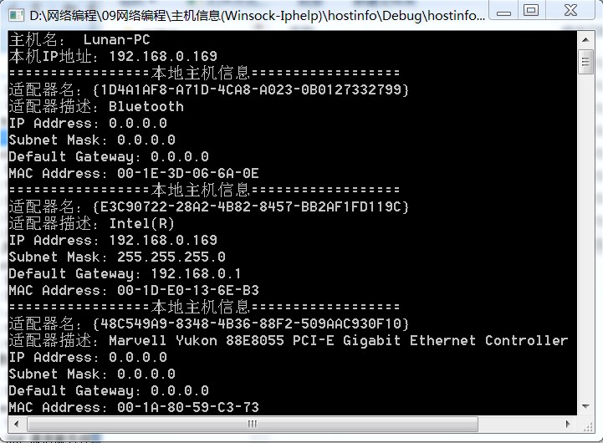
获取本地主机地址信息（程序代码hostinfo.cpp）

Slide 20
Ｃ/Ｓ应用开发模型
服务器程序特点
（1）始终处于运行状态，等待客户端进程的请求。
（2）使用熟知端口，便于客户端进程连接请求。
（3）拥有较多系统资源，及时响应客户端进程的请求。
（4）并行处理多个客户端进程的请求（数量有限制）。
（5）通信处于被动方，不需要知道客户端IP地址、端口信息。
客户端程序特点
（1）需要服务时，向服务器请求服务，并建立连接，通信处理结束后终止连接。
（2）使用临时端口与服务器进程进行通信，通信后释放该端口。
（3）拥有相对较少系统资源。
（4）通信属于主动方，需要事先知道服务器IP地址、端口信息。

Slide 21
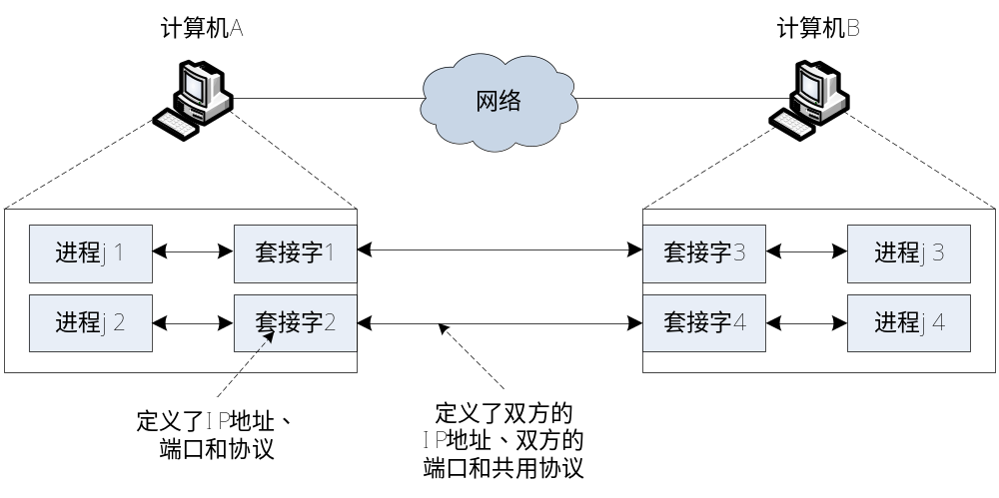
套接字的基本概念
实现两个应用进程通信的连接建立、数据传输
实现对传输层协议的封装，为网络应用进程的通信过程提供编程接口

Slide 22
套接字的基本概念
3种套接字类型：
1）流套接字（SOCK_STREAM）
提供面向连接、可靠、按序的数据传输服务
2）数据报套接字（SOCK_DGRAM）
无连接的服务，可能丢失、重复，无序
3）原始套接字（SOCK_RAW）
可直接读写IP分组，避开TCP/IP处理机制

Slide 23
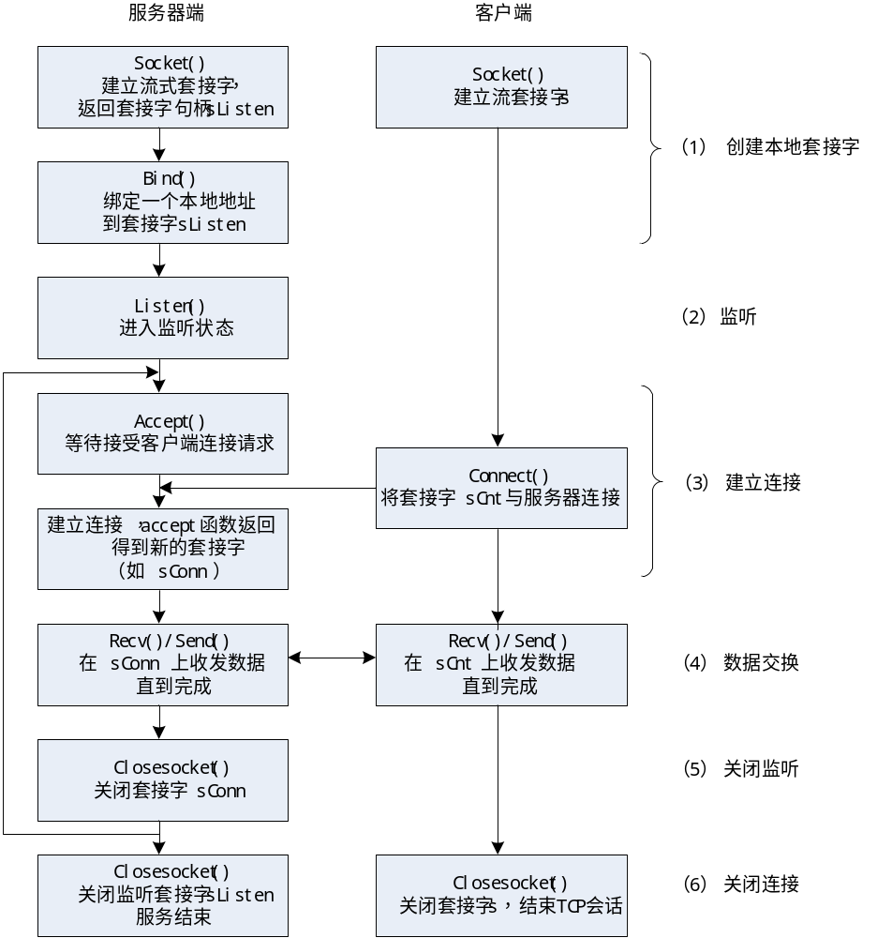
基于TCP协议的Winsock编程方法

Slide 24
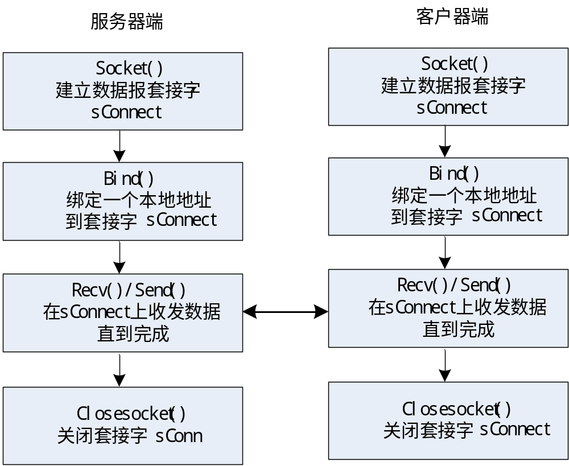
基于UDP协议的Winsock编程方法

Slide 25
sockaddr_in地址结构定义
struct sockaddr_in {
short sin_family;
USHORT sin_port;
IN_ADDR sin_addr;
CHAR sin_zero[8];
} SOCKADDR_IN, *PSOCKADDR_IN;

Slide 26
sockaddr_in地址结构定义（示例）
sockaddr_in sockAddr;
sockAddr.sin_family = AF_INET; //设地址家族
sockAddr.sin_port = htons(6789); //端口转换成网络字节顺序
sockAddr.sin_addr.S_un.S_addr = inet_addr(“127.0.0.1”); //网络字节顺序存储IP地址
sockAddr.sin_addr.S_un.S_un_b.s_b1 = 127; //也可以4个字节分别存储IP地址
sockAddr.sin_addr.S_un.S_un_b.s_b2 = 0;
sockAddr.sin_addr.S_un.S_un_b.s_b3 = 0;
sockAddr.sin_addr.S_un.S_un_b.s_b4 = 1;

Slide 27
Winsock编程流程
1．创建和关闭套接字
SOCKET socket(
int af, // 指定套接字使用的地址格式，Winsock只支持AF_INET
int type, // 指定套接字类型
int protocol // 配合type参数，指定使用的协议类型
);
地址族 | 套接字类型 | Type（套接字类型值） | Protocol协议类型
AF_INET | TCP | SOCK_STREAM | IPPROTO_TCP
 | UDP | SOCK_DGRAM | IPPROTO_UDP
 | 原始套接字 | SOCK_RAW | IPPROTO_RAW
 |  |  | IPPROTO_ICMP

Slide 28
Winsock编程流程
2．绑定套接字到指定的IP地址和端口号
int bind (
SOCKET s, //未绑定的套接字标识
const struct sockaddr* name, //指定协议有关的地址结构指针
int namelen //name参数的长度
);

Slide 29
Winsock编程流程
3．设置套接字进入监听状态
int listen (
SOCKET s, //已绑定的地址，但还未建立连接的套接字标识
int backlog //指定正在等待连接的最大队列长度
);

Slide 30
Winsock编程流程
4．接受连接请求
SOCKET accept (
SOCKET s, //处于侦听状态的套接字标识
struct sockaddr* addr, //指向存放发出连接请求的客户端进程IP地址信
息的地址结构指针
int* addrlen //addr参数的长度
);

Slide 31
Winsock编程流程
5. 客户端请求建立连接
int connect (
SOCKET s, // 将要建立连接的套接字标识
const struct sockaddr* name, // 指向通信对方的套接字地址结构指针
int namelen // name参数的长度
);

Slide 32
6．接收和发送数据-1
int recv (
SOCKET s, //已建立连接的套接字标识
char* buf, //存放接收到的数据的缓冲区指针
int len, //buf的长度
int flags //操作方式
);

Slide 33
6．接收和发送数据-1
int send (
SOCKET s, //已建立连接的套接字标识
const char* buf, //存放将要发送的数据的缓冲区
int len, //发送缓冲区中字符数
int flags //控制数据发送方式
);

Slide 34
6． 接收和发送数据-2
int recvfrom(
SOCKET s, //已建立连接的套接字标识
char* buf, //接收数据的缓冲区
int len, //接收数据缓冲区buf的长度
int flags, //操作方式，同recv
struct socketaddr* from, //指向存储源地址的socketaddr结构缓冲区指针
int* fromlen //from缓冲区大小
);

Slide 35
6． 接收和发送数据-2
int sendto (
SOCKET s, //已建立连接的套接字标识
const char* buf, //待发送的数据缓冲区地址
int len, //待发送缓冲区中字符数
int flags //控制数据发送方式
struct socketaddr* to, //目的套接字地址
int* tolen //目的套接字地址to大小
);

Slide 36
Winsock编程流程
7．其他相关函数
int setsockopt (
SOCKET s, //套接字标识
int level, //选项定义的层次，支持SOL_SOCKET和
IPPROTO_TCP
int optname, //选项名称
const char* optval, //选项的设定值
int optlen //选项设定值的长度
);

Slide 37
Winsock编程流程
7．其他相关函数
（2）getsockopt函数
int getsockopt (
SOCKET s, //套接字标识
int level, //选项定义的层次
int optname, //选项名称
char* optval, //选项的设定值
int* optlen //选项设定值的长度
);

